Slide 1

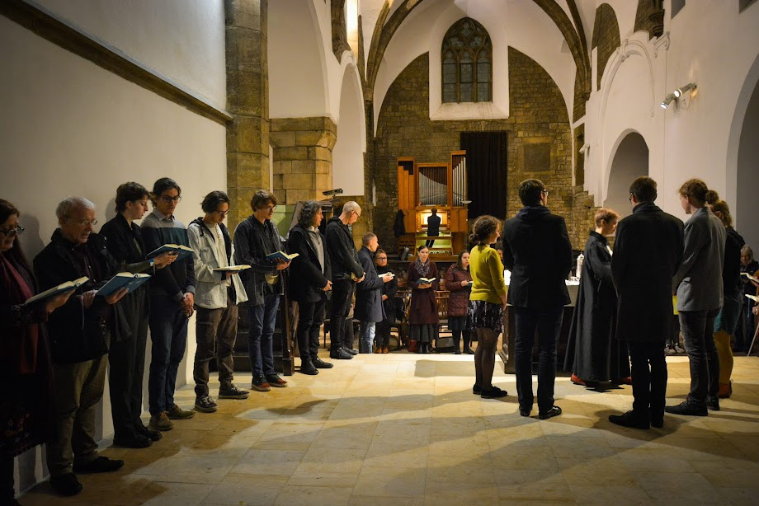
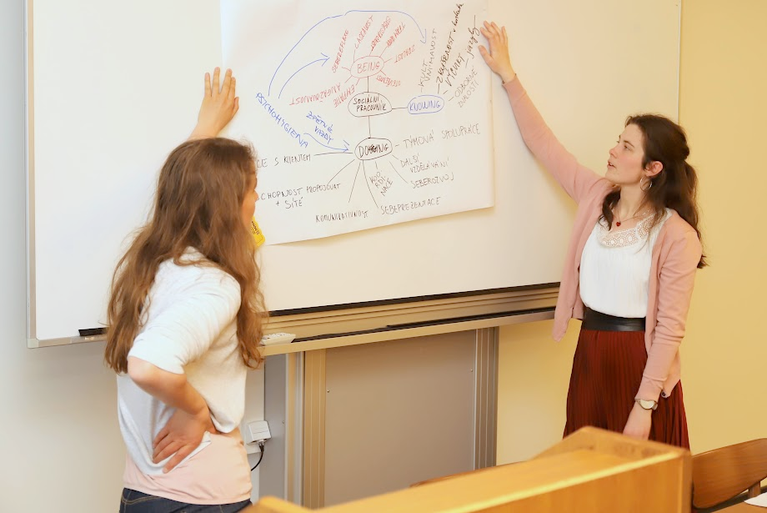



Bakalářský program
Sociální
a pastorační práce
Notes:
1

Slide 2
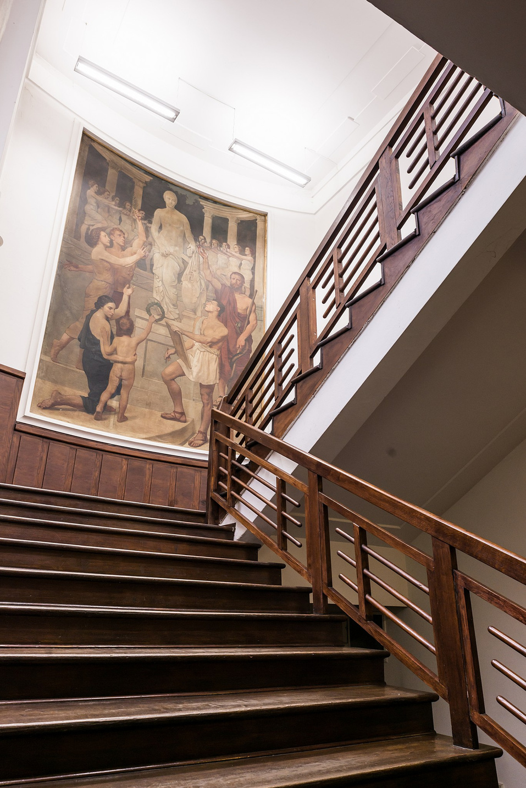
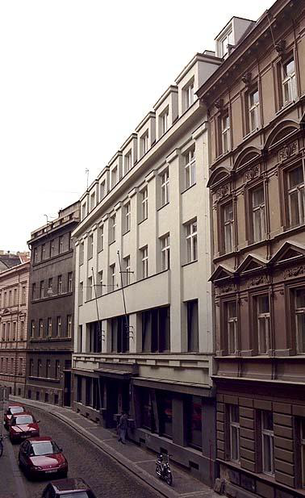


Adresa v centru Prahy,
historická ale zmodernizovaná budova plně vybavená
na úrovni 21. století

Slide 3
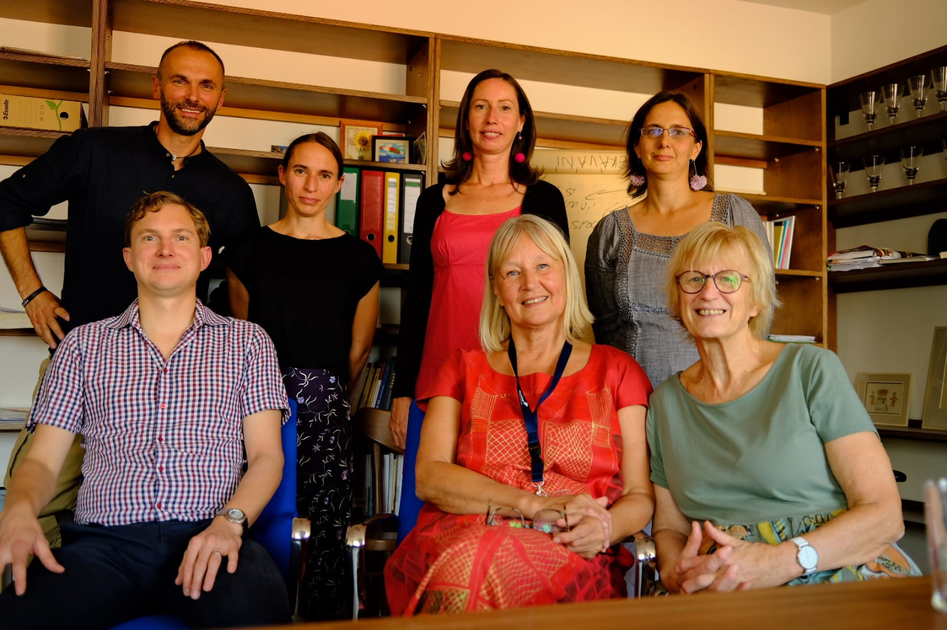


Slide 4
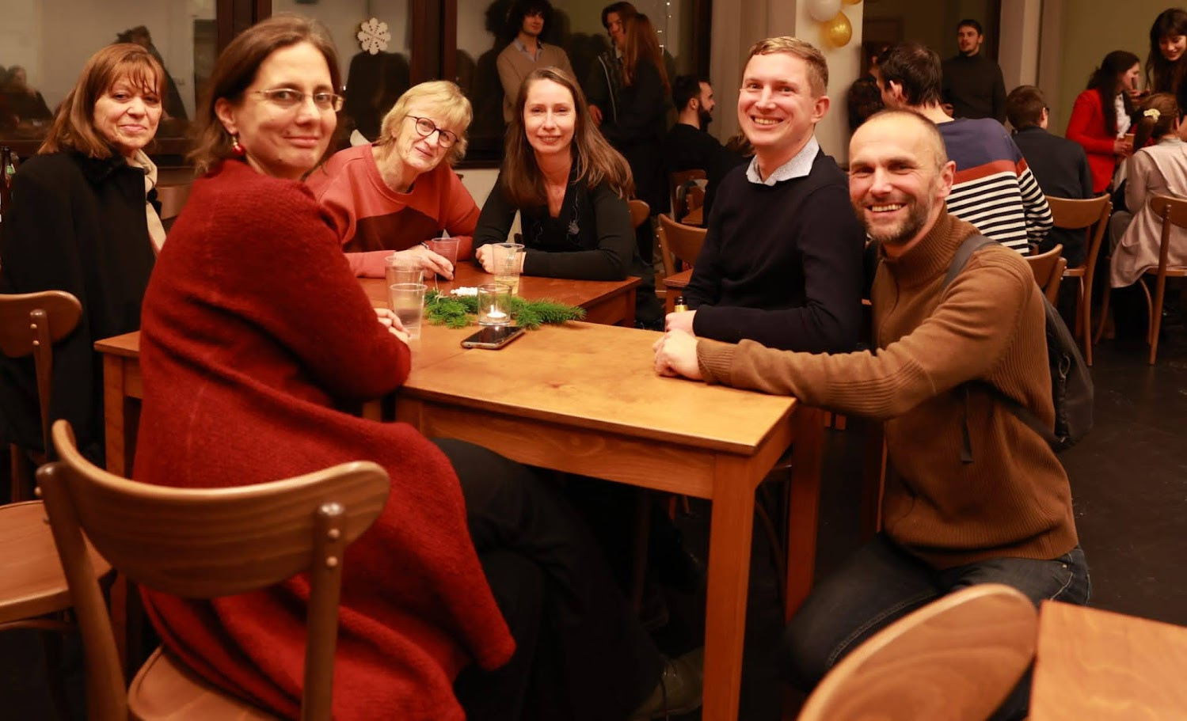

Slide 5
„STUDIUM MĚ POSUNULO JAKO ČLOVĚKA.“
„NEJVÍCE OCEŇUJI
ETICKO - FILOZOFICKÝ RÁMEC.“

Slide 6
„ZÍSKAL JSEM PEVNÉ ZÁKLADY PRO NAVAZUJÍCÍ STUDIUM.“
„VŠECHNY INFORMACE ZAPADAJÍ DO KONTEXTU FUNGOVÁNÍ SOCIÁLNÍCH SLUŽEB."

Slide 7

Další ohlasy našich studentů

Slide 8

Proč sociální práci? O čem je?
Pomáhající profese
Významná pro společnost jako celek
Pomáhá jednotlivcům, skupinám
i komunitám při řešení těžkých životních situací
Odborná práce, která má smysl

Slide 9
Obor, který
  Propojuje různé disciplíny
  Těsně spojuje teorii s praxí
    (místo praxí ve studiu je významné)
  Reaguje na aktuální společenské výzvy
  Nabízí jako přidanou hodnotu – teologické a pastorační poznatky

Slide 10

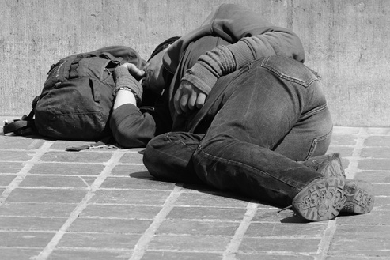

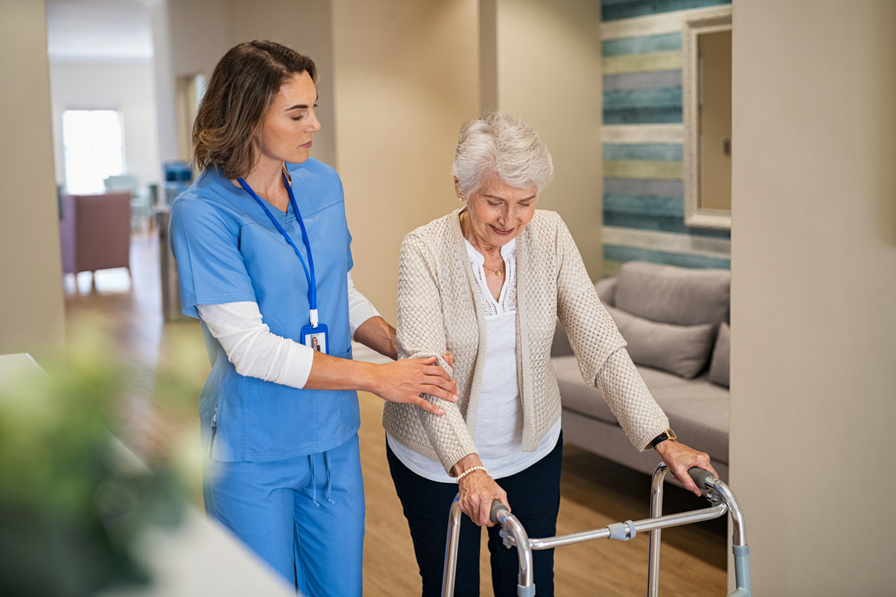
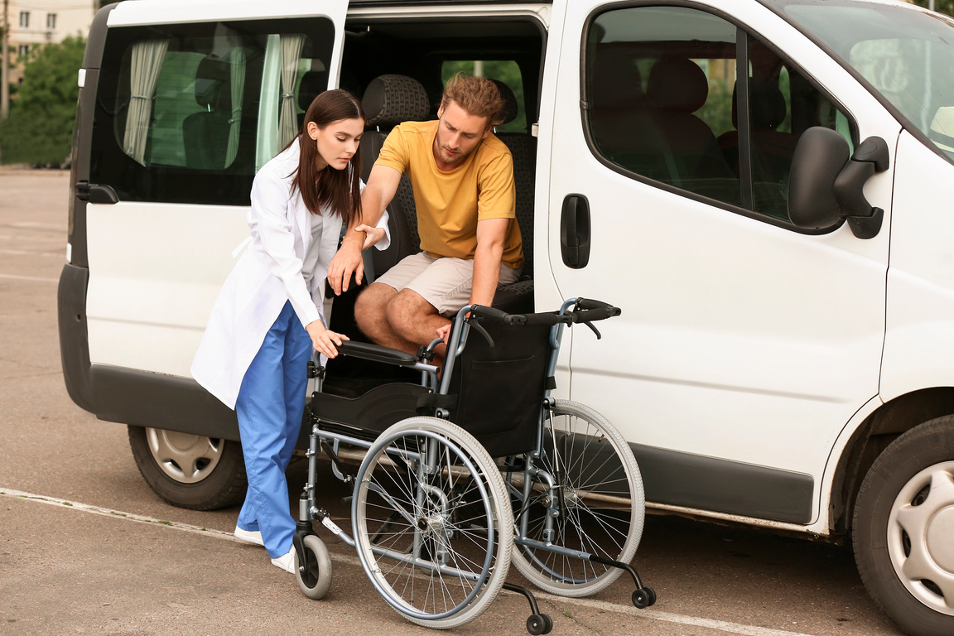
Jde o zajímavou a rozmanitou práci s lidmi z různých cílových skupin...
  Osobami se zdravotním postižením nebo dlouhodobě nemocnými
  Lidmi ohroženými sociálním vyloučením,
    např. drogovou závislostí, nebo ztrátou domova
  Nezaměstnanými, zadluženými, po výkonu trestu apod
  Rodinami v obtížné situaci
  Seniory
  Ohroženými dětmi a mladými lidmi
  S lidmi v komunitách

Slide 11

Specifika sociální práce na ETF
Důraz na:
  komunitní sociální práci, na podporu místních společenství – jeho tradici, kulturu, soudržnost, vzájemnou pomoc,
  sociálně-zdravotní problematiku a zdravotní témata v souvislosti se sociální prací,
  zájem o člověka, jeho existenciální a duchovní stránky,
  udržitelnost a udržitelný rozvoj v souvislosti se sociální prací,
  spolupráci s a s dalšími významnými poskytovateli sociálních služeb.

Slide 12

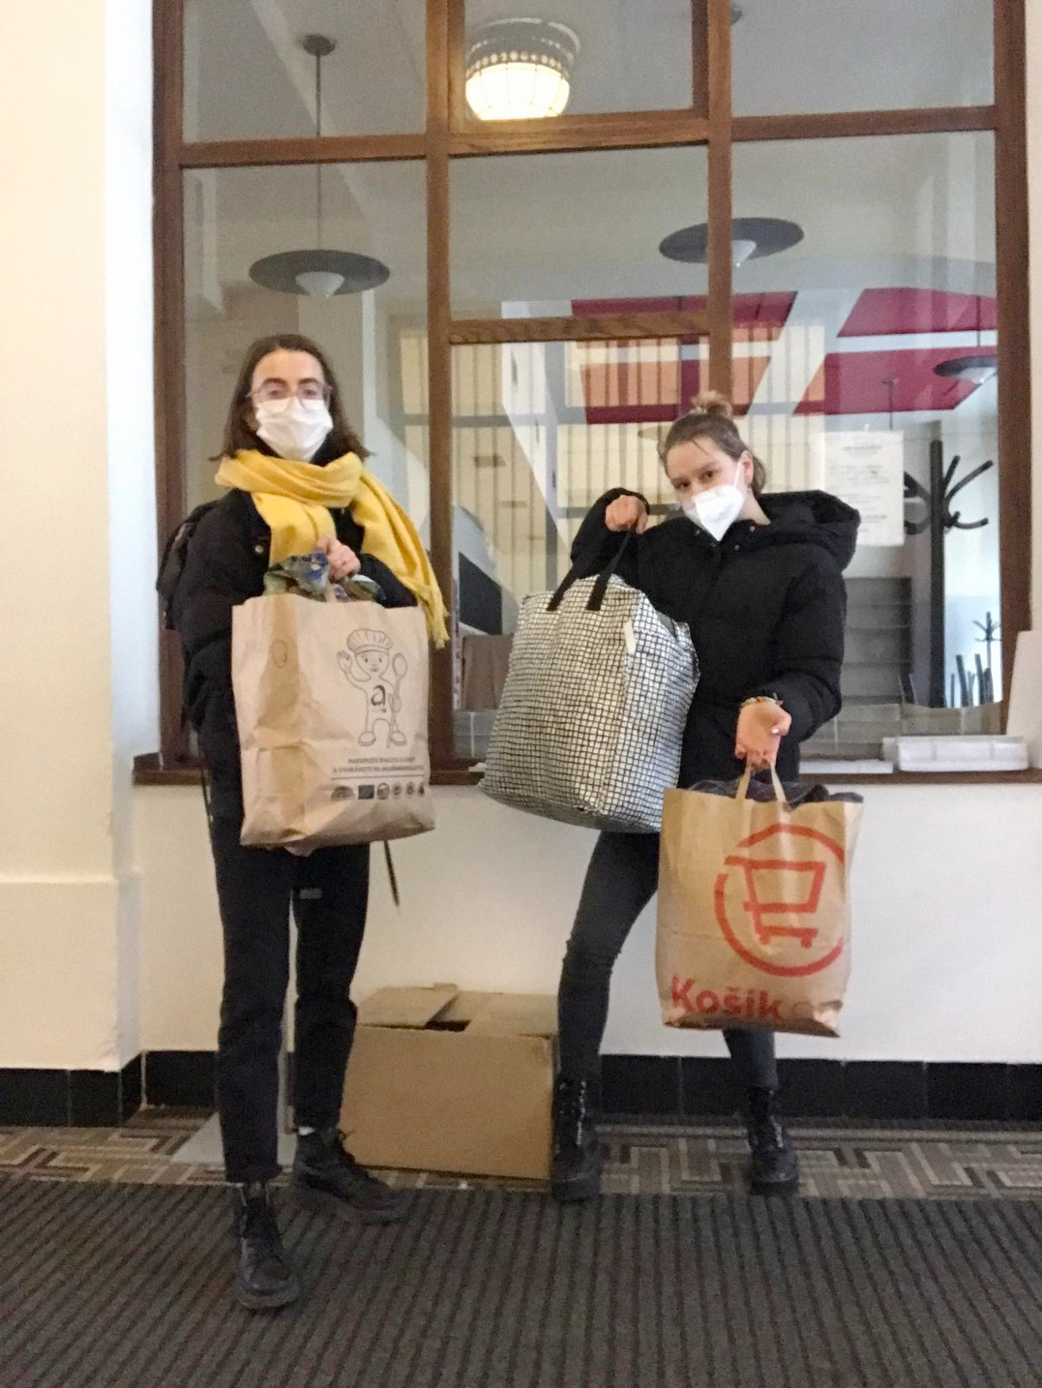
Prostor pro vlastní iniciativu

Slide 13
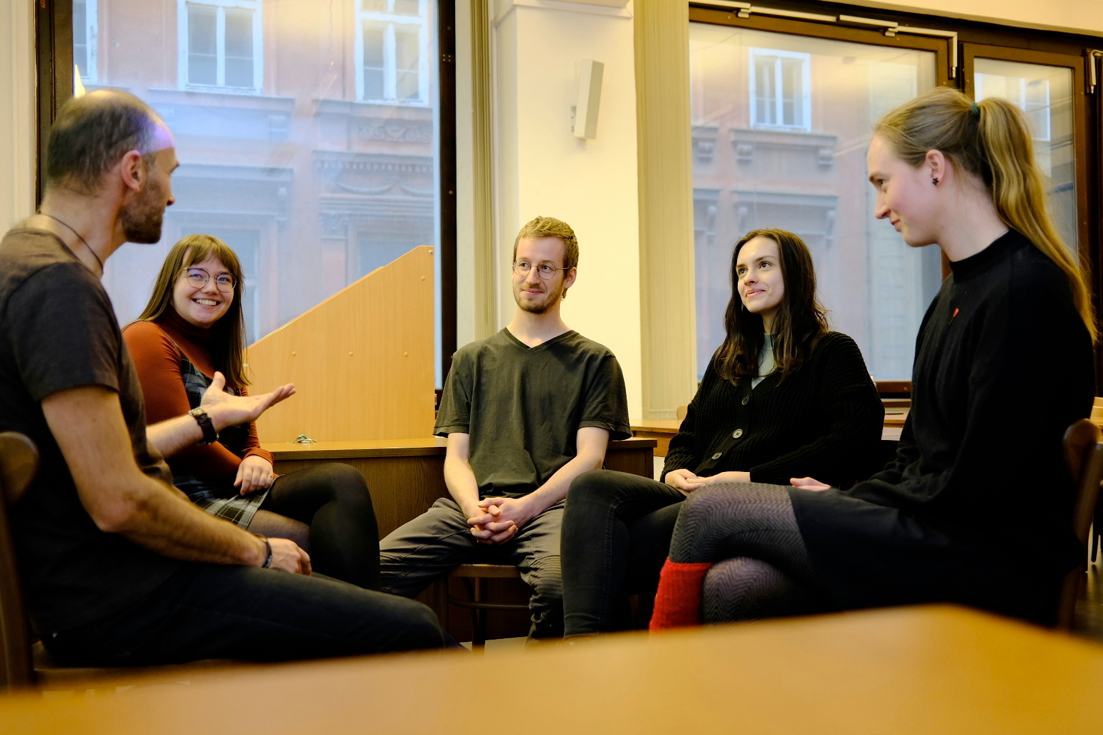

Debaty

Slide 14
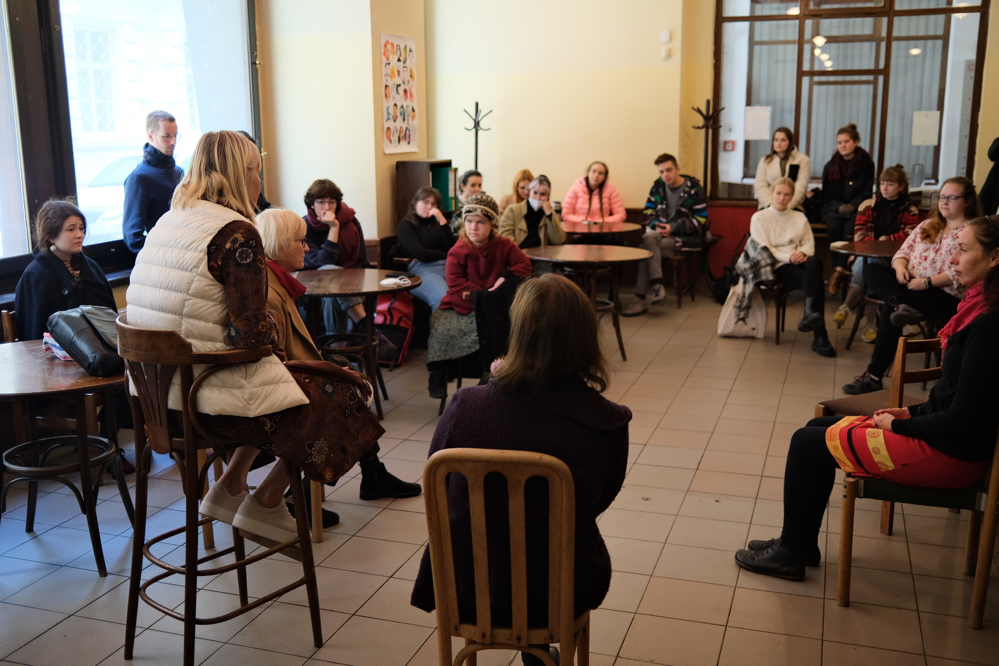
Debaty

Slide 15
Kde se lze s tímto oborem uplatnit?
  Ve státní sp﻿rávě a na úřadech práce, OSPOD,
  v oblasti soudnictví, vězeňství, sociálně právní ochrany dětí,
  v organizacích a institucích poskytujících zdravotně-sociální péči – v nemocnicích a sociálních službách,
  v různých NNO a v církevních organizacích.

Slide 16

Co nabízíme
  Studium sociální práce v otevřeném prostředí pro studenty všech konfesí i bez vyznání.
  Něco navíc:
    teologické obory, filosofie, právo,
    hlubší poznání společnosti,
    diskus﻿e o duchovních, intelektuálních a mravních aspektech sociální práce,
    sociál﻿ní práce v kontextu křesťanských hodnot a tradic,
    velmi zajímavou komunitu;

Slide 17
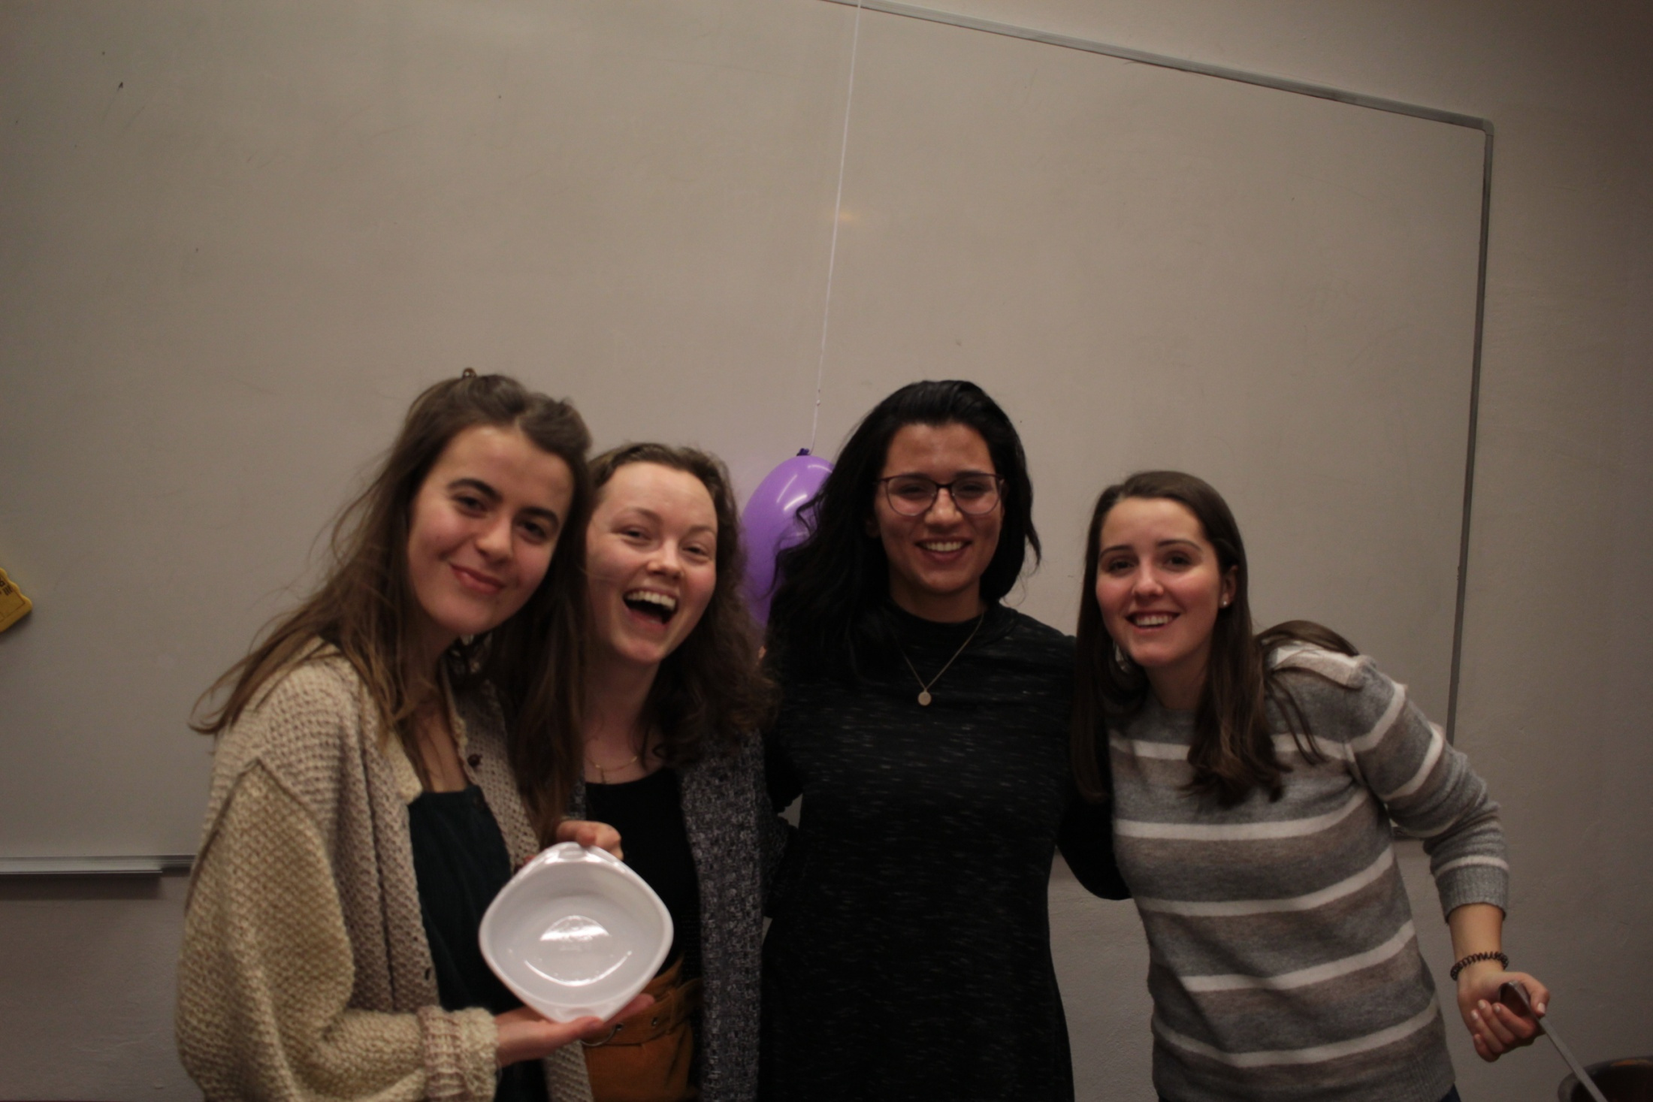

Slide 18
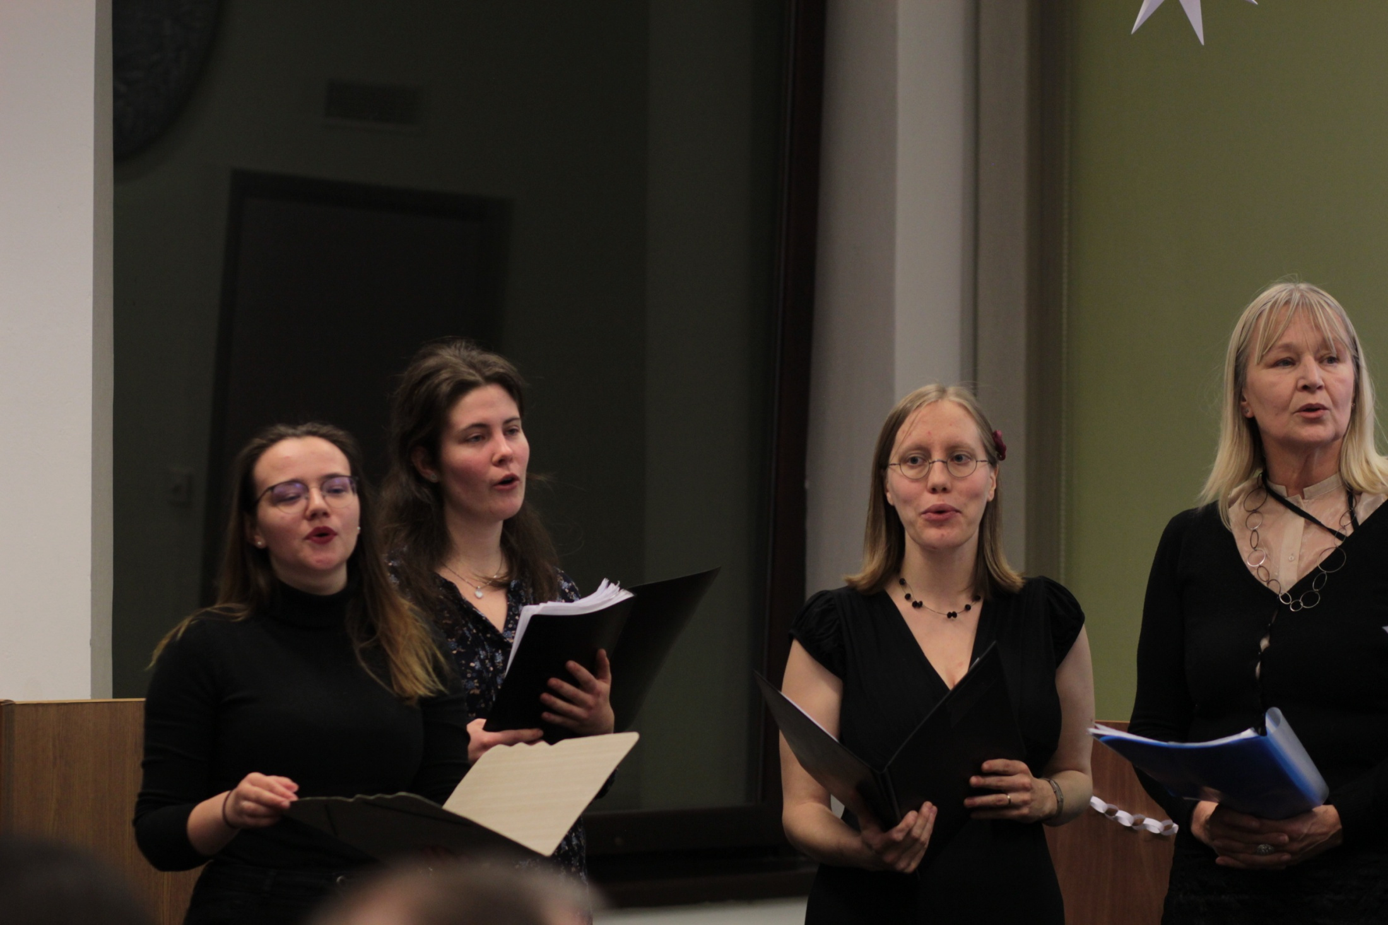

Slide 19
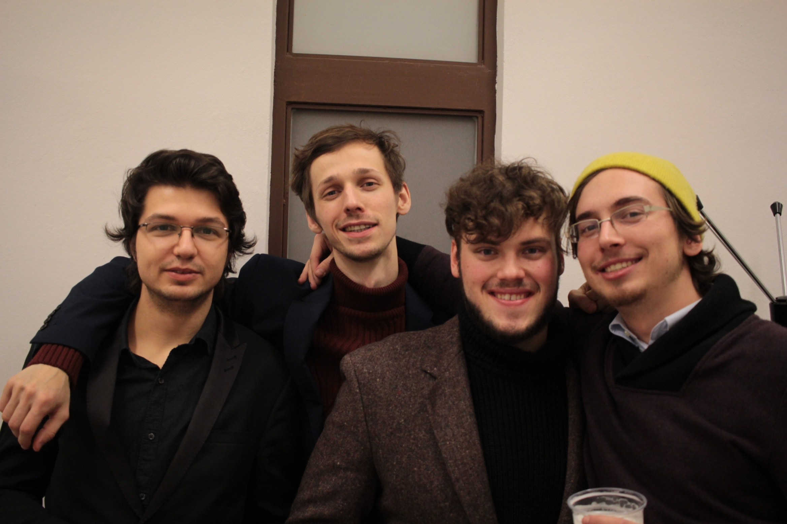

Slide 20
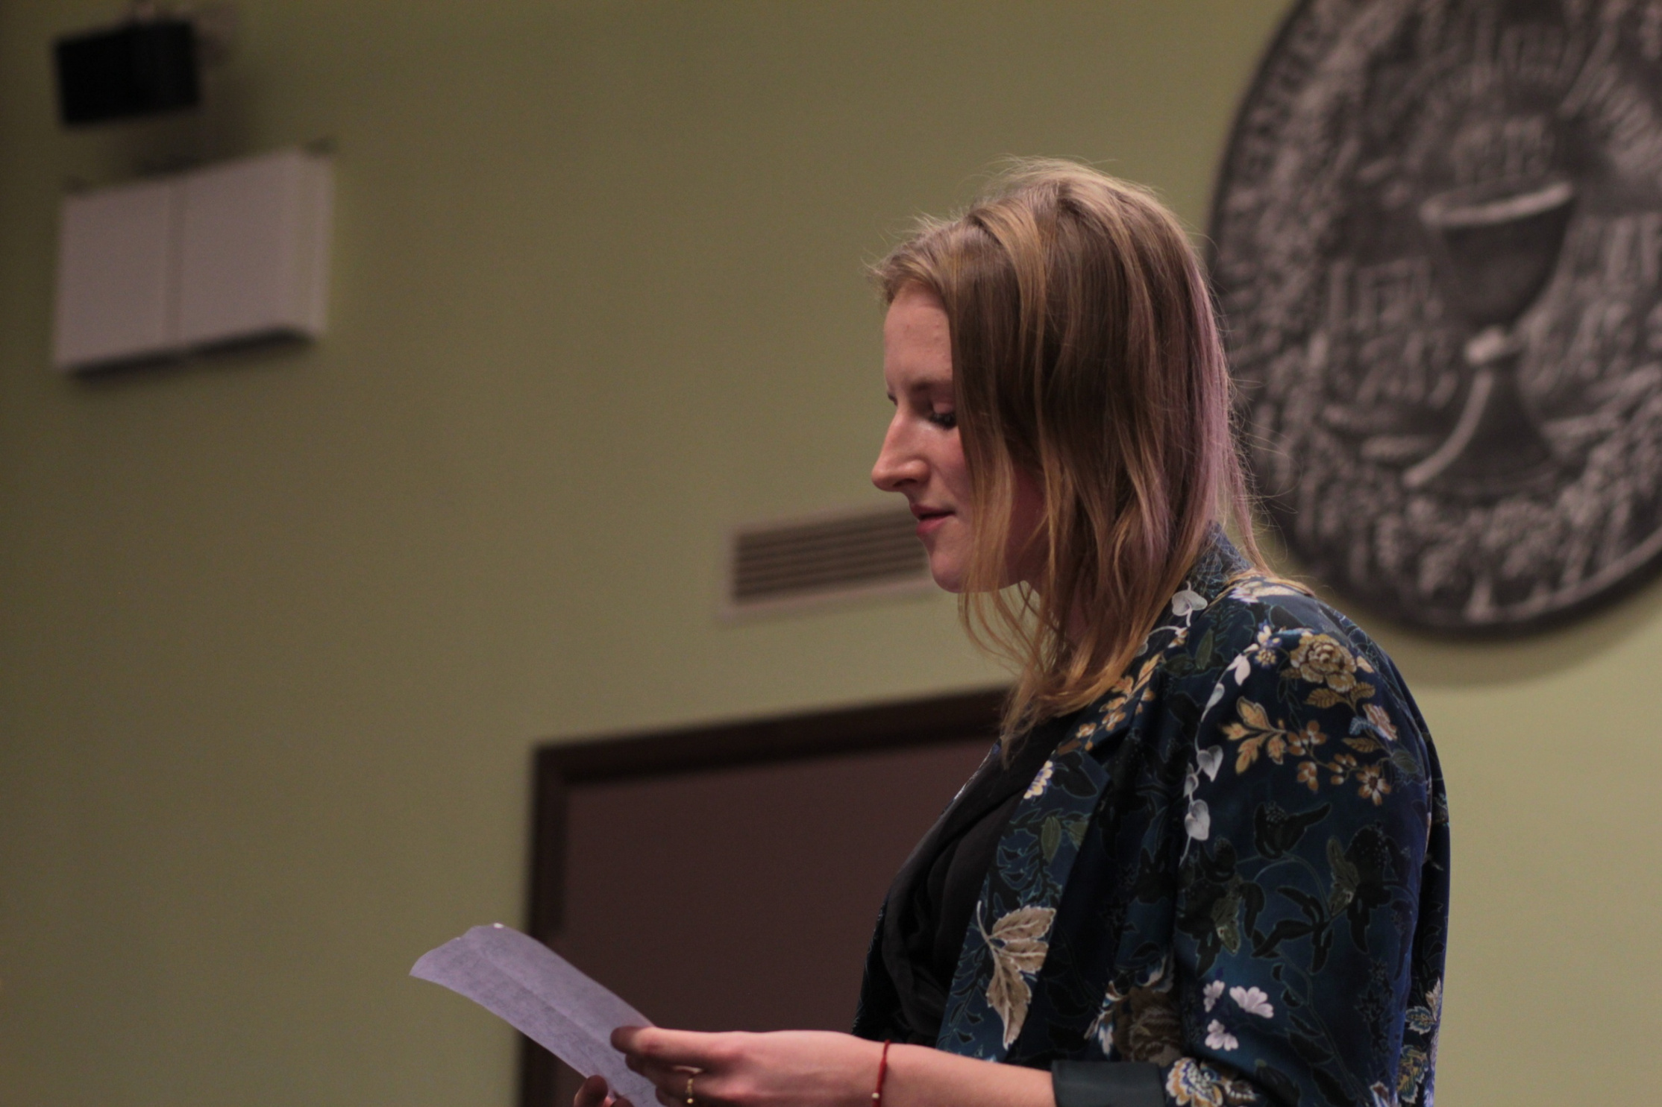

Slide 21
Vyučované předměty podrobněji
  Metody a teorie sociální práce
  Sociální politika
  Sociální služby
  Právo
  Praxe
  Teologické obory
  Pastorace
  Sociologie
  Psychologie
  Etika, Filosofie
  Výzkumné metody
  Jazyky
  Sociální ekonomika
  Sociální práce s různými cílovými skupinami (rodinou, menšinami)
  Mezioborová sociální práce
  Sociální práce v církevních organizacích
  Komunitní sociální práce
  Management v sociálních službách
  Výzkumná dílna
  Další volitelné předměty

Slide 22
Pilíře studijního programu
  Profilové předměty –Teorie a metody sociální práce, Sociální politika, Sociální práce s cílovými skupinami
  Společensko-vědní teoretické předměty – Sociologie, Psychologie, Filosofie, Etika, Výzkumné metody – výzkumná dílna, Jazyky
  Teologické a pastorační předměty
  Volitelné předměty (včetně anglických kurzů) –
Sociální ekonomika, Sociální práce v církevních organizacích,
Sociální práce zaměřená na člověka, Dluhové poradenství,
Pomoc obětem sexuálních deliktů v náboženském kontextu, atd.

Slide 23
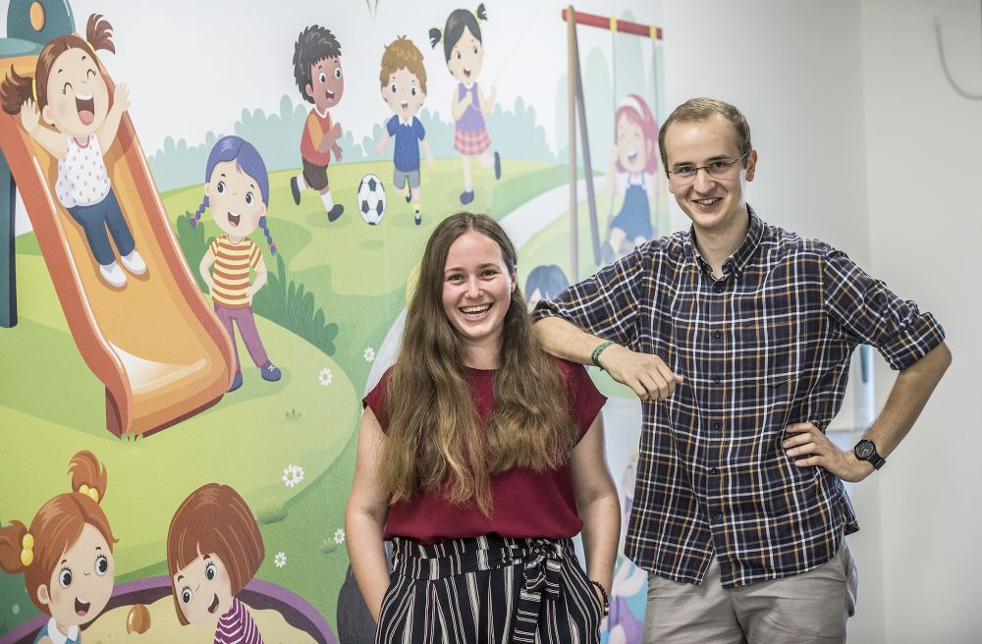
PRAXE zajišťuje VOŠ Jabok
  Odpovídají náplni praxí pro DENNÍ studium
  Studenti absolvují celkem 540 hodin praxí na nejméně 5 různých pracovištích.
  Na každém pracovišti student stráví minimálně 30 hodin.
Praxe jsou reflektované, reflexe probíhá zejména na metodických a supervizních seminářích
k praxi, které student plní současně s praxí.

Slide 24
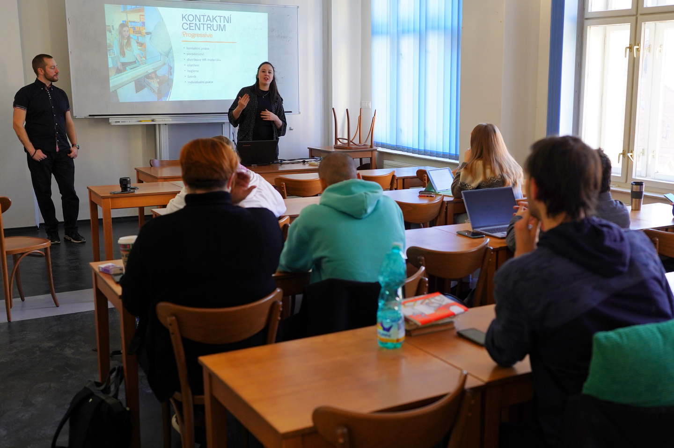
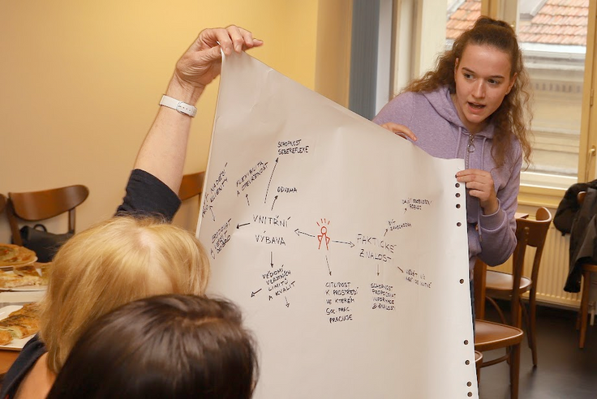
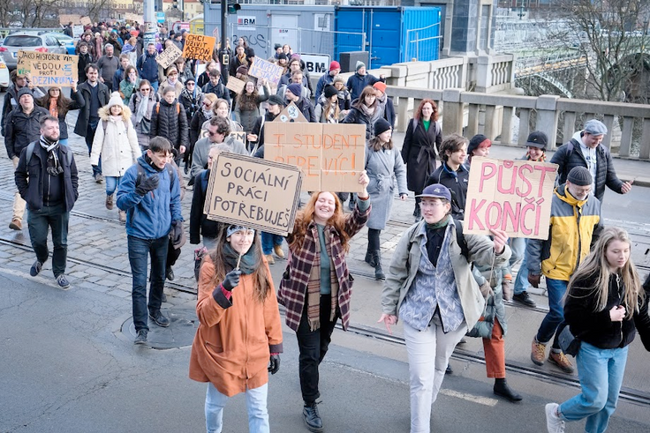
Další aktivity studentů
  Hosté na fakultě
  Studium v zahraničí – program ERASMUS
  Mimostudijní aktivity studentů
  Možnost zapojení do aktivit katedry a fakulty

Slide 25
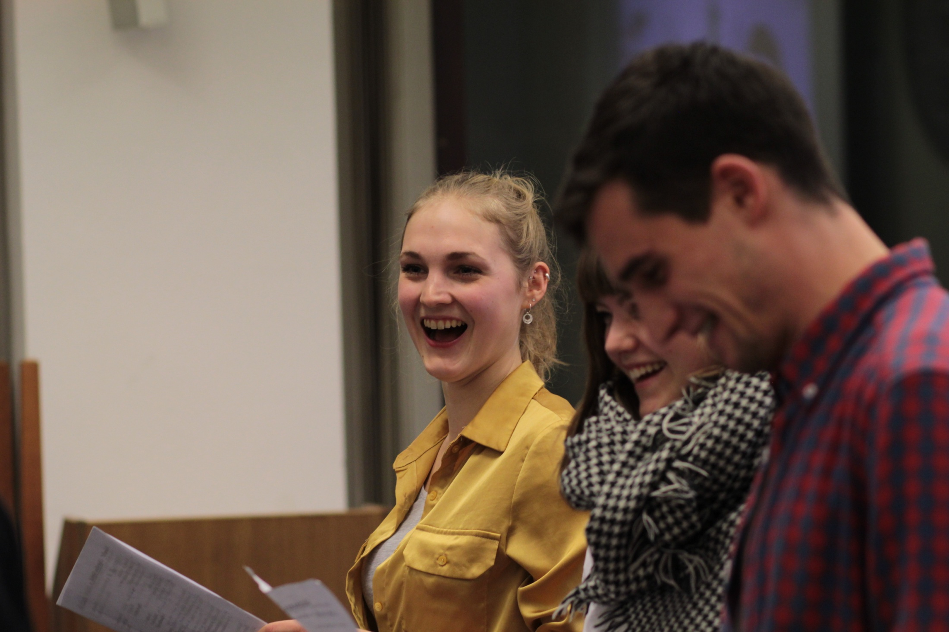

Slide 26
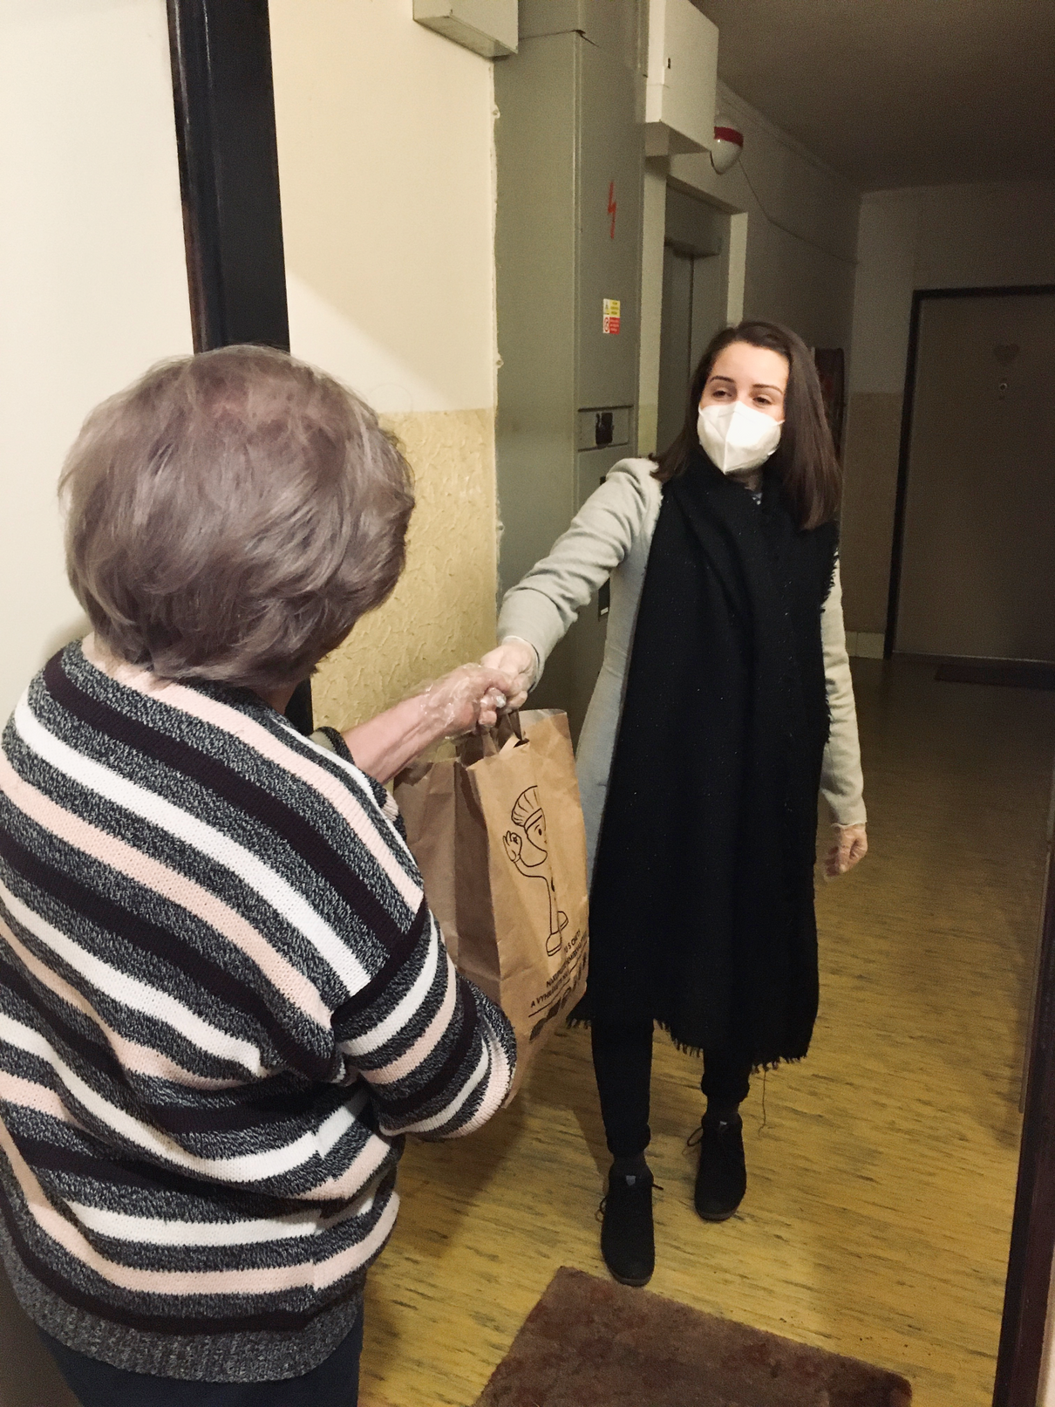
Nároky studia
  na samostatnost, motivaci, aktivitu při studiu
  zájem o člověka, společnost
  a vzájemnou pomoc
  zájem o duchovní, intelektuální, humanitní
  a společensko-vědní kontext sociální práce

Slide 27
Profil absolventa
  Umí identifikovat sociální potřeby klienta
  Má pochopení pro duchovní potřeby člověka a ví, jak je podpořit
  Umí vést individuální případ klienta a postupovat profesionálně, „umí pomoci“
  Má schopnost porozumět komunitě a rozvíjet její zdroje

Slide 28
Státní závěrečná zkouška
1. Sociální práce
2. P﻿astorační práce
Ústní zkouška zaměřená na schopnost hodnotově a kulturně zdůvodněné aplikace teorií
a metod sociální práce na konkrétní problémy s využitím sociologických a psychologických znalostí, jakož
i znalostí sociální politiky, práva
a sociálních služeb v českém
i evropském kontextu.
Ústní zkouška, ověřující schopnost uplatnění pastoračního přístupu
v individuální i sociální perspektivě, na základě filosoficko-teologických, antropologických, psychologických
a etických znalostí.
3. Obh﻿ajoba BP

Slide 29
Možnost pokračovat
  V magisterském oboru přímo zde
    Komunitní krizová a pastorační práce - Diakonika
  Nebo v jiných Mgr. oborech
    Sociální práce na FF
    Řízení a supervize v sociálních a zdravotnických organizacích FHS UK
    Občanský sektor FHS
    Veřejná a sociální politika FSV UK

Slide 30
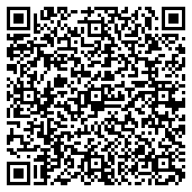
Přihláška do 31. března 2024

Slide 31
Přijímací zkouška – pokud je
  V posledních let﻿ech bylo přijímací řízení bez přijímací zkoušky
  Přijímací zkouška je jednokolová,
  skládá se ze dvou písemných zkoušek (formou testu) a z ústního pohovoru.
1) Test všeobecných znalostí je zaměřen na základy všeobecné humanitní vzdělanosti
s důrazem na kulturní a sociální oblast, na důležité myšlenkové tradice v evropském kontextu a na křesťanské tradice a hodnoty – max. 20 bodů.
2) Test znalosti cizího jazyka (angličtina, němčina) prověřuje schopnosti porozumět odbornému textu a umět jej interpretovat (formou otázek k textu a volné parafráze) – max. 40 bodů
3) Rozhovor s komisí o motivaci ke studiu a porozumění sociální a teologické problematice vycházející z četby uchazeče. Uchazeč si vybere nejméně dva tituly z uvedeného seznamu, o kterých bude veden rozhovor, jeden titul z oblasti sociální a jeden z oblasti teologické. – max. 40 bodů.

Slide 32

Pro studenty přicházející z VOŠ
  Uznání některých dříve splněných studijních povinností je možné. Informace jsou na webu a na studijním odděle﻿ní
    VOŠ JABOK
    EA Praha, Brno
    VOŠS Ostrava
    VOŠ Most
    ETS VOŠ Praha
    VOŠ DORKAS
    VOŠ Varnsdorf
    VOŠ Plzeň

Slide 33
Možnost uznání absolvování předmětů na UK
  pokud byla obdobná studijní povinnost splněna na univerzitě nebo na jiné vysoké škole v ČR anebo v zahraničí, jestliže od splnění obdobné studijní povinnosti neuplynulo ke dni podání žádosti více než pět let (pro studijní program Sociální práce)
  studenti ETF UK si mohou také volit další předměty z nabídky ostatních
  fakult UK

Slide 34
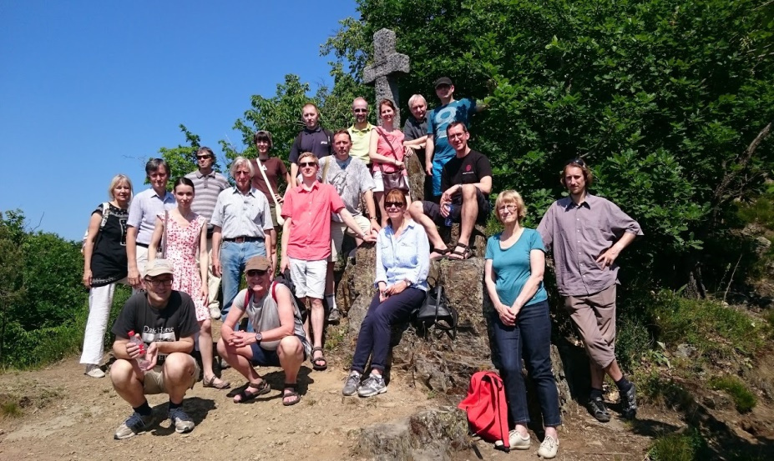

Slide 35
Výuka KOMBINOVANÉHO studia probíhá
  V pátek a sobotu
    asi 5 x pátek/sobota za semestr x cca 8 hodin (cca 60-80 hodin)
  Nutno doplnit samostudiem
  V podstatě stejný sylabus a nároky jako na denní studenty

Slide 36
Obsahové
zaměření praxí
Studenti si volí podle vlastního zájmu a profesní orientace, avšak vždy musí být aspoň 1 praxe
z oblasti sociální a 1 praxe
z oblasti pastorační.
Praxe jsou zařazeny ve studijním plánu ve všech ročnících kombinovaného studia. Za časové rozvržení zodpovídá především student sám.

Slide 37
Podmínky praxe
u kombinovaného studia
  Alespoň 1 „aktuální“ praxi, každou v rozsahu minimálně 30 hodin (nejedná se o praxe uznávané).
  Podmínkou pro získání zápočtu za předmět Praxe ve 3. ročníku jsou splněné praxe v celém rozsahu (splnění počtu hodin, počtu pracovišť
  i zastoupení všech oblastí), jejich dokumentace a zpráva z případové supervize.

Slide 38
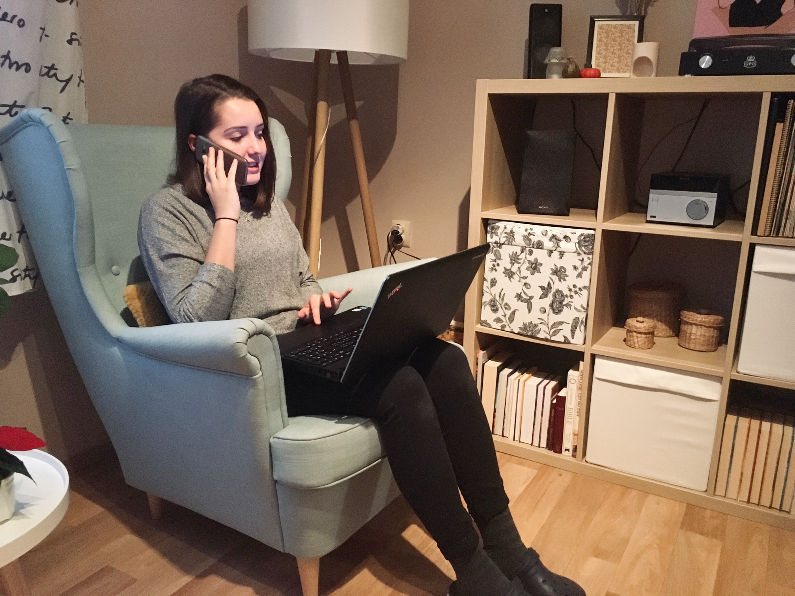
Místo praxe
Studenti si vyhledávají sami nebo ve spolupráci
s učitelem praxí.
Koordinátor praxí pro studenty kombinovaného studia připraví studentům smlouvu o zajištění praxe a průvodní dopis, pokud to vyžaduje pracoviště.
Praxi plněnou během studia dokládá student individuálním plánem praxe (před praxí), zprávou
z praxe a hodnocením pracoviště s uvedeným počtem odpracovaných hodin (po praxi).

Slide 39
Místo praxe
Studenti si vyhledávají sami nebo ve spolupráci s učitelem praxí.
Koordinátor praxí pro studenty kombinovaného studia připraví studentům smlouvu o zajištění praxe a průvodní dopis, pokud
to vyžaduje pracoviště.
Praxi plněnou během studia dokládá student individuálním plánem praxe (před praxí), zprávou z praxe a hodnocením pracoviště s uvedeným počtem odpracovaných hodin (po praxi).

Slide 40
Uznávání předchozích praxí
  uznají se praxe konané v rámci studia jiných škol či kurzů, zaměstnání nebo dobrovolnictví,
  započítávají se reálně odpracované hodiny, minimálně 30 hodin z jednoho pracoviště,
  praxe musí být realizovány nejdéle 3 roky před zahájením studia,
  o uznání praxe student žádá zpravidla během listopadu v 1. ročníku, učitel určí i potřebné náležitosti žádosti a termín jejího podání,
  každou uznanou praxi musí student doložit dokumentací, ve které je zachycena studentova reflexe praktické zkušenosti; dokumentaci tvoří zpráva, kterou student napíše po schválení praxe učitelem, schválenou praxi může student doložit i zprávami či deníky z praxe z jiné školy,
  o uznání praxe rozhoduje učitel praxí daného ročníku, případně po dohodě s garantem praxí PSP ETF.

Slide 41
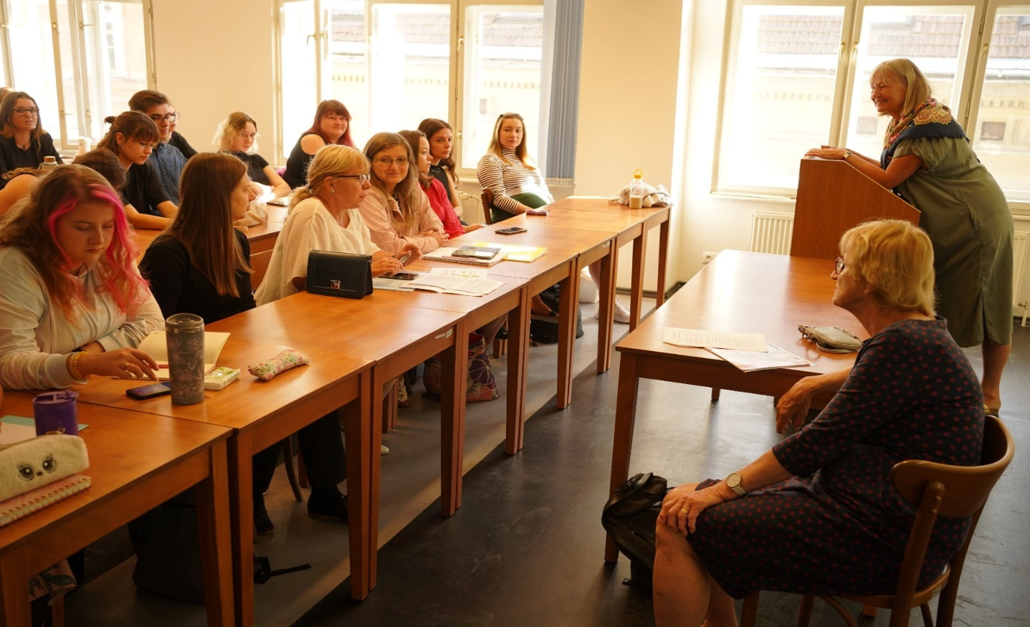



Děkujeme
za pozornost.
Rádi vás uvítáme v našich řadách.
Mgr. Alžběta Matochová
221 988 502
matochova@etf.cuni.cz
www.etf.cuni.cz

